Slide 1

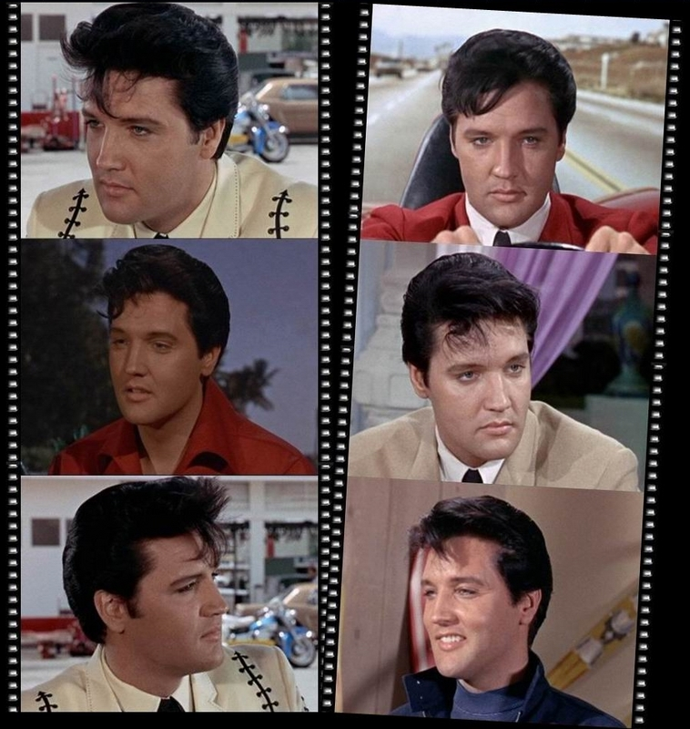
Ce diaporama a été fait pour tous ceux et celles qui comme moi , ont aimé , aiment encore et aimeront toujours Elvis Presley .
Revivons ensemble de beaux souvenirs , en écoutant quelques uns de ses grands succès .
Elvis sera toujours vivant , parce qu’il est une légende du Rock ‘n Roll .
1935 – 1977
Chaque image a une chanson , cliquer pour faire jouer la suivante ,ou laissez dérouler .Ouvrer le son …

Slide 2
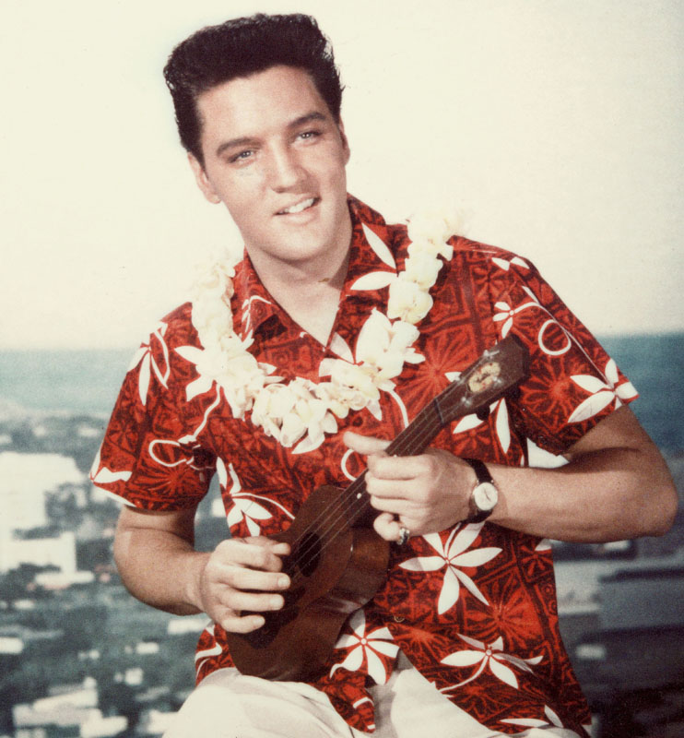
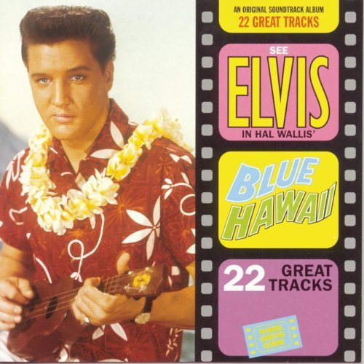


Slide 3
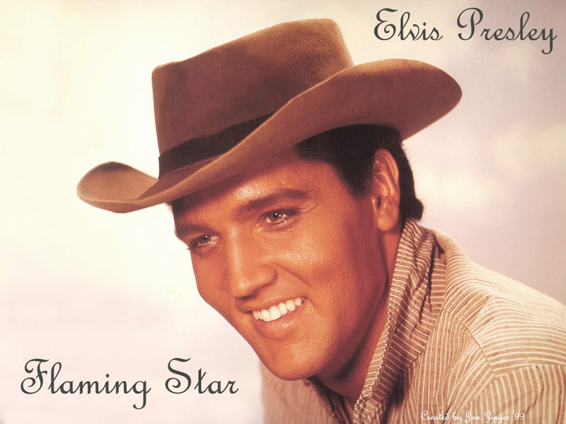

Slide 5
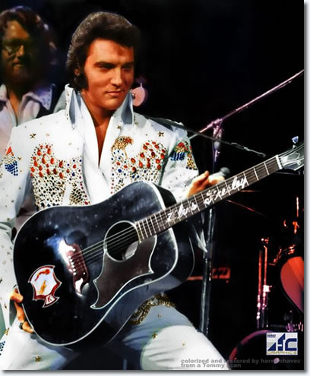
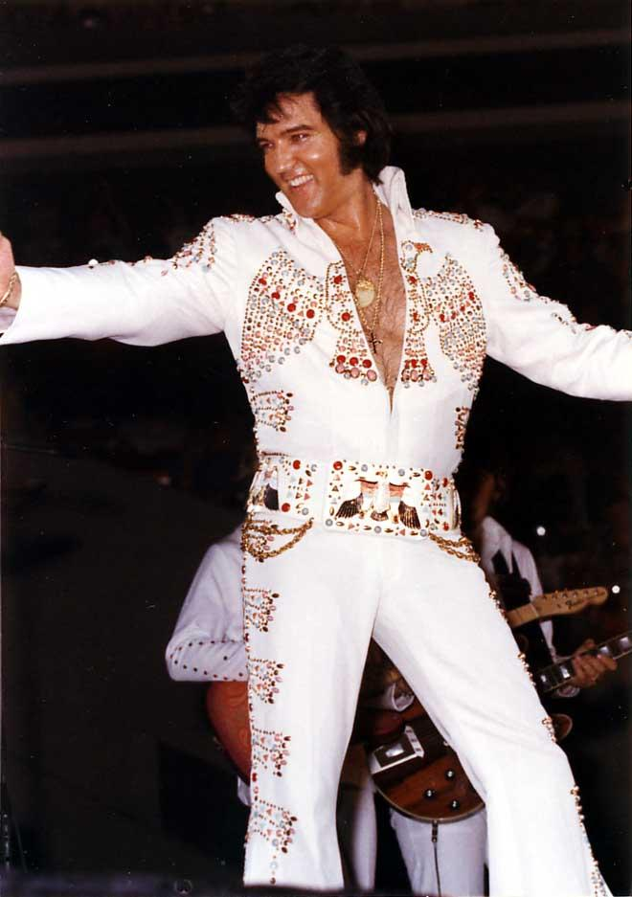

Slide 6


Slide 7
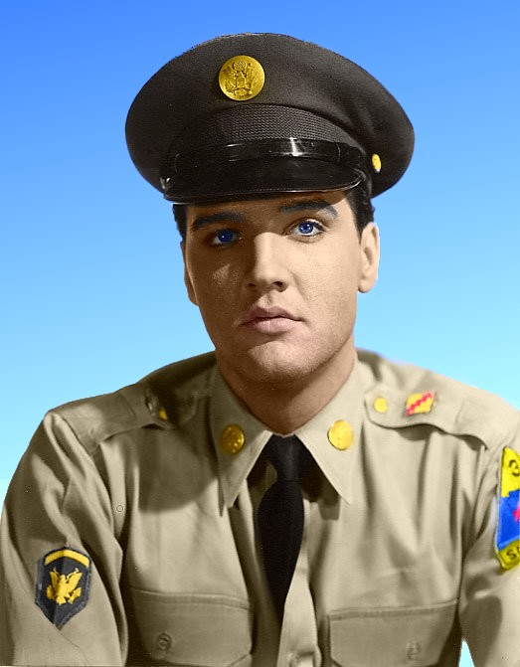


Slide 8
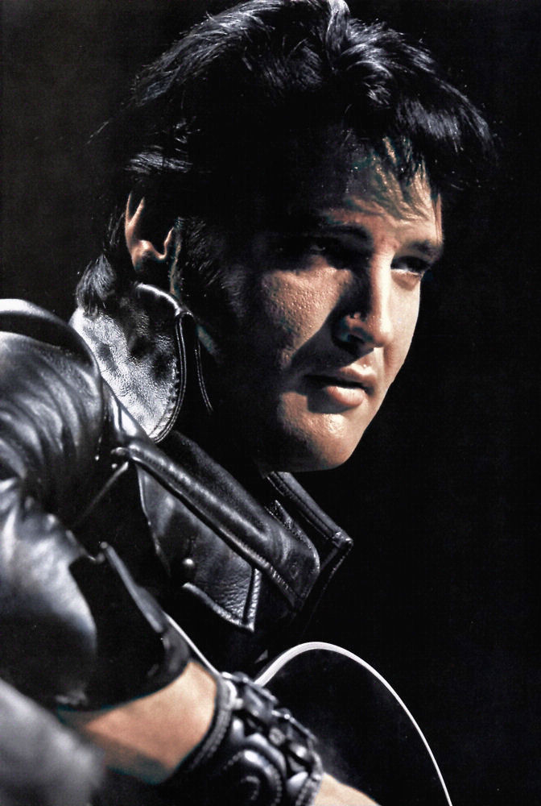
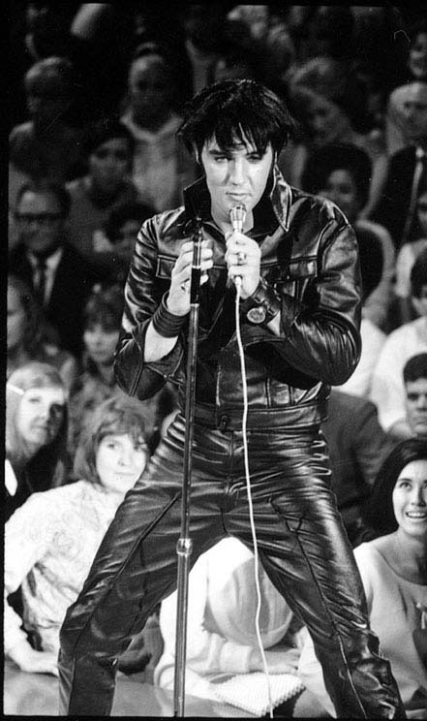
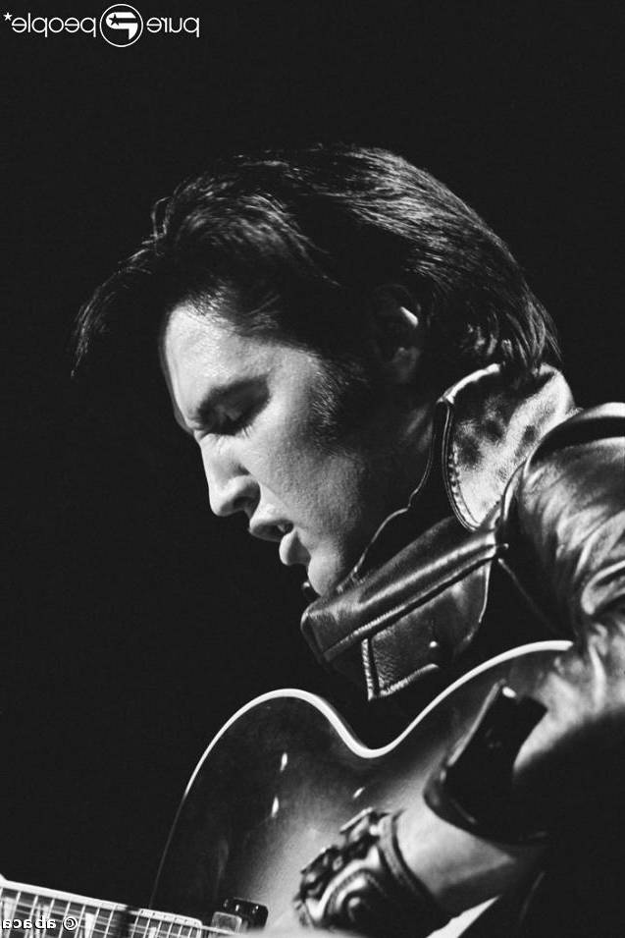

Slide 9
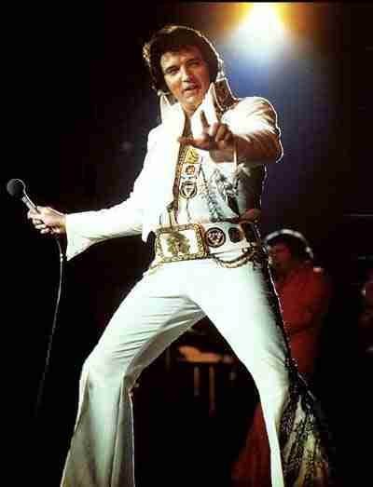
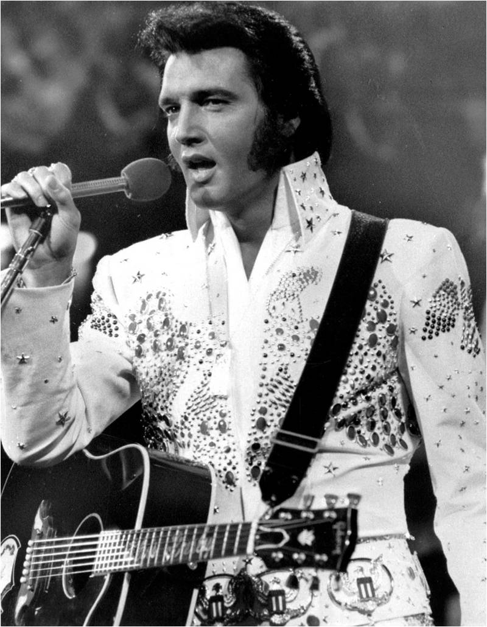

Slide 10
Malheureusement toute bonne chose a une fin .Je vous laisse avec une dernière chanson .
J’espère que vous avez aimé cette présentation .
Je reviendrai plus tard avec un autre de mes montages . Je ne sais pas encore le thème mais je sais que je vais trouver .
Aurevoir et à la prochaine .
F .ST –Gelais Le 20 novembre 2009 .
Musique de ma collection et les images prisent sur le net .

Slide 11
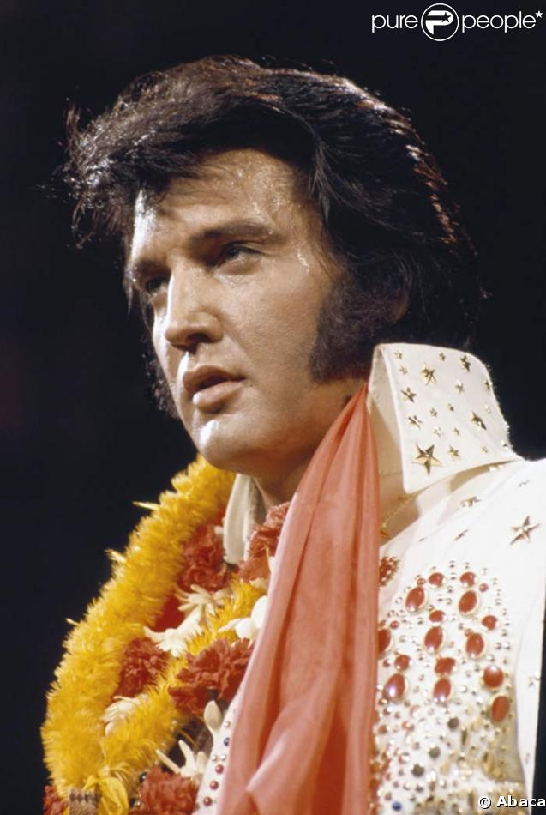
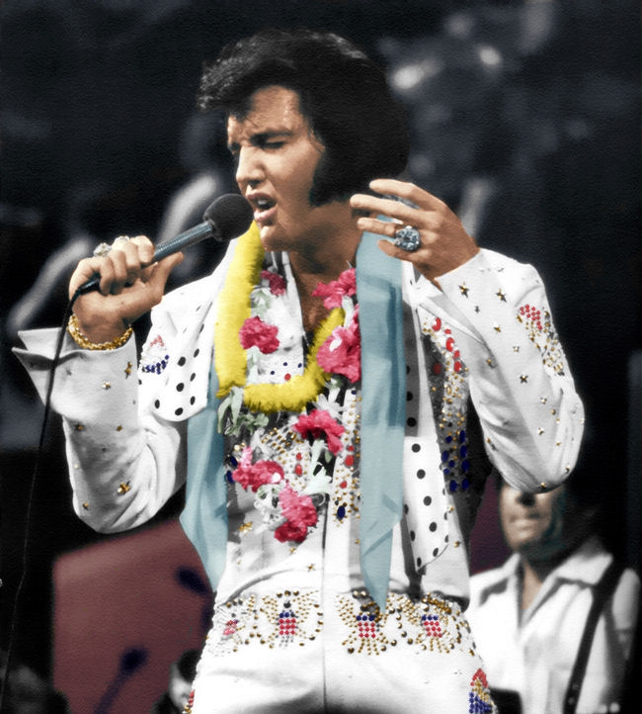
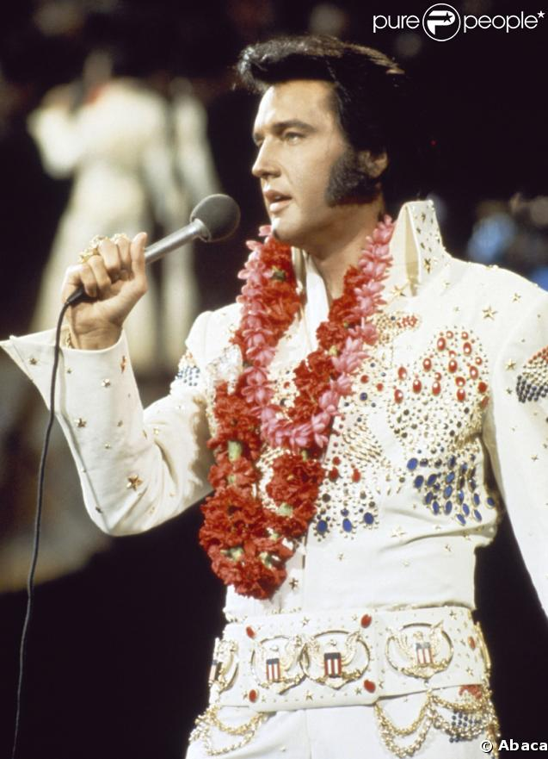

Slide 12
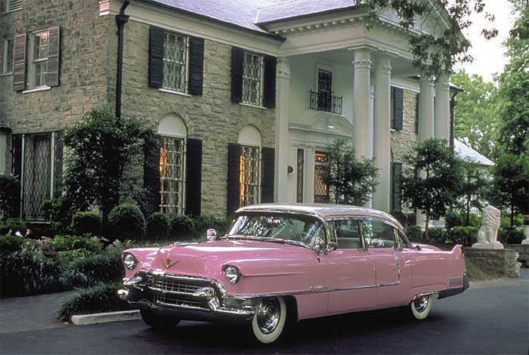
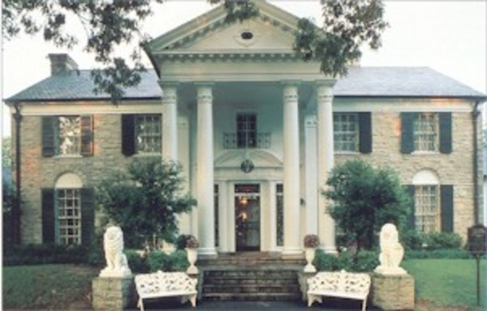
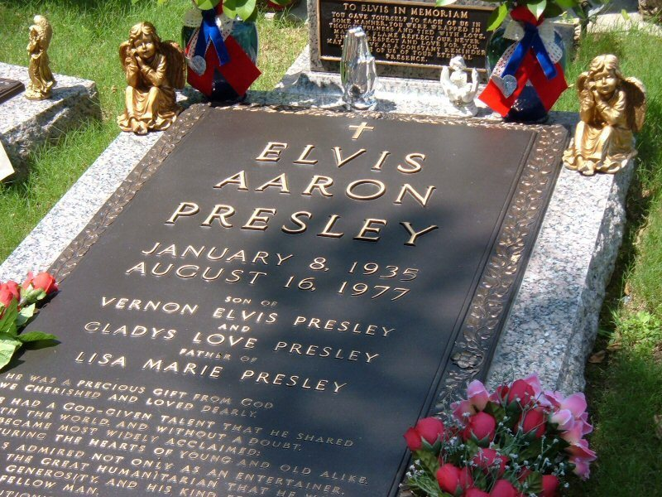
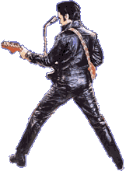

Le Roi
du
Rock’ n Roll

